Slide 1

Lokalförsörjning ny organisation – Socialförvaltningens huvudkontor
Fastighet och Service

Slide 2
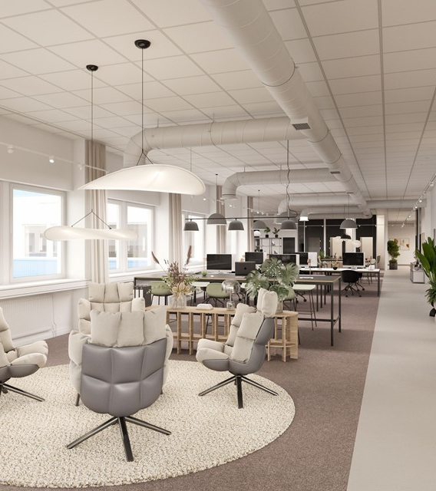
Lokalförsörjning generellt
Nulägesbeskrivning
Behovsbedömning
Utforskning av möjliga lösningar

Slide 3
Lokalförsörjning
Hur möter vi framtiden?
En agil verksamhet - Formeringsresan och omorganisation
Förflyttning från fysiska till digitala ytor
Grund- och miniminivå för säkerhet
Helsingborg 2035, 2050
Flexibilitet och förmåga att ställa om

Slide 4
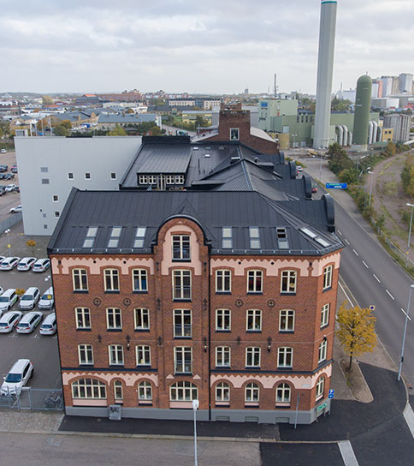
Nuläge
Formering och organisation
Föråldrade lokaler
Trygghet, säkerhet och sekretess

Slide 5
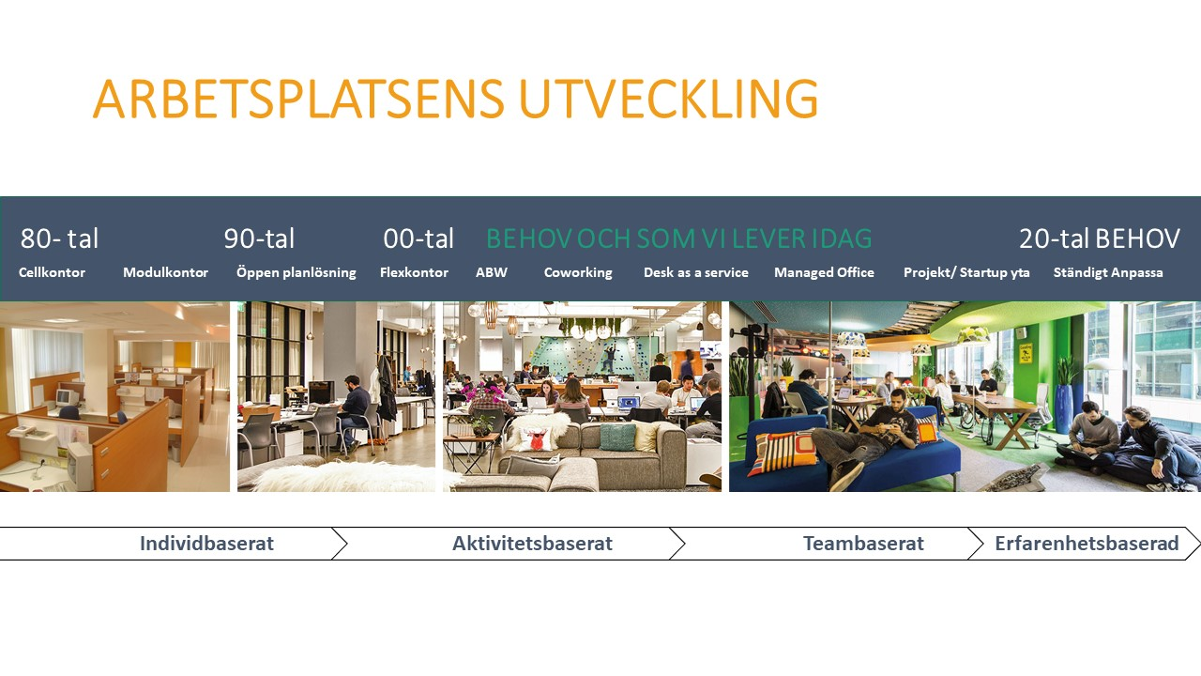

Slide 6

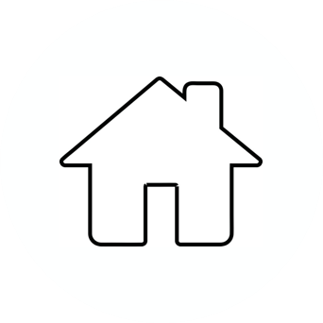

Principer/Utgångspunkter
Ny organisation
Ingen lokalanpassning
Hänsyn till:
Arkivutrymme
Besöksrum
Säkerhet
Notes:
1. Ny organisation – förflyttning som kan underlättas av samlokalisering och lokalernas förutsättningar.
Tre verksamheter som behöver formera sig utifrån sina uppdrag. Vi behöver påbörja arbetet i den nya organisationen för att förstå hur behoven ser ut i nästa steg.
2. Här och nu i det kortsiktiga perspektivet hösten 2024 är utgångspunkten att inte göra någon extra lokalanpassning, men att vi tar hänsyn till en eventuellt långsiktig plan som innefattar ombyggnad. Skapa förutsättningar för framtida steg.
3. Hänsyn till.. Säkerhetshänsynen löser INTE våra grundläggande säkerhetsproblem, men med vissa förändringar i rutiner kan vi förbättra säkerheten jämfört med idag.
Förslaget är översiktligt – tilldelar respektive verksamhet ytor, som de sedan själva disponerar enligt sina behov.

Slide 7
Ny organisation
Familjefrid
Familjerätt – utredningsteam
Barnahus
Familjebehandling/Familjestöd
Första Linjen
Myndigheten
Mottagning
Socialjour
Krimteam
Utredning och uppföljning
Familjehem, Skolfam, Stöd till föräldrar med placerade barn.
Ledning
HR
Ekonomi
Kommunikation
Stab
Utveckling och innovation
Fastighet
Säkerhet
Ledning, stödfunktioner och stab
Notes:
Personal på Bredgatan fördelat på de nya verksamhetsområdena
Verksamhetsområdet Boende har sin organisation i huvudsak utanför Bredgatan, förutom VC.

Slide 8
Första Linjen
Familjefrid Barnahus
Sitter kvar i nuvarande lokaler.
Flyttar till andra lokaler på sikt.
Övriga verksamheter
Flyttar in på plan 0, norra delen, Bredgatan 17
(f.n. mottagningen) samt Bredgatan 17, vån 4 & 5.
Utnyttjar även andra lokaler utanför Bredgatan.
Använder besöksrum vid behov främst på plan 0.
Notes:
Tagit fasta på ambitionen att komma närmare medborgarna, och att arbeta mer med föreningar och förbättra vår tillgänglighet. Samlar verksamheten i lokaler som är tillgängliga.
Samverkan med föreningar externa parter och förutsättningar för ökad öppenhet.
Möjlighet på sikt att dela av 17 och/eller samlokalisera med andra om behov skulle finnas.
Möteslokalerna på konferensen kan användas av föreningar/samverkan.

Slide 9
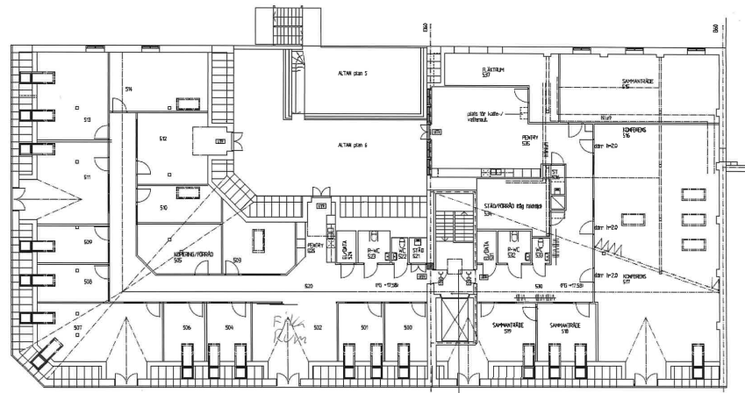
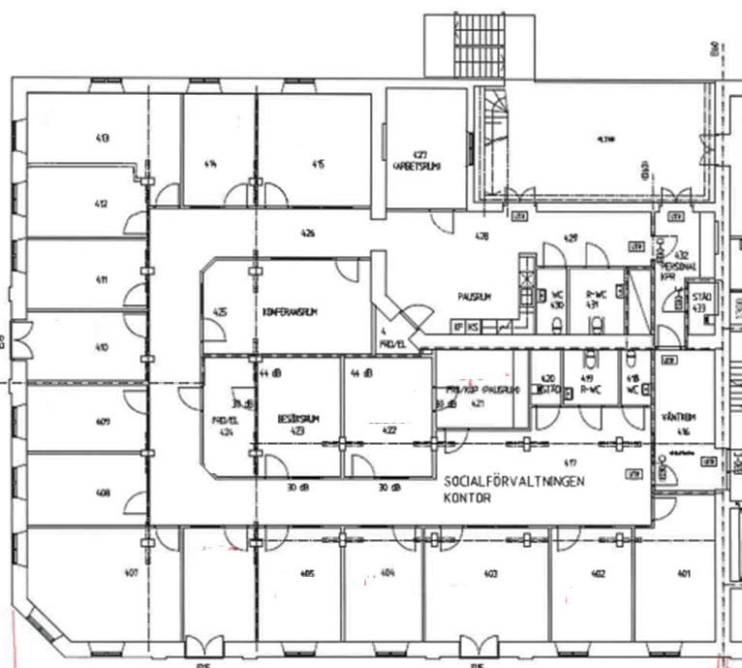
Bredgatan 17, norra delen
Våning 5
Trapphus
Våning 4

Slide 10
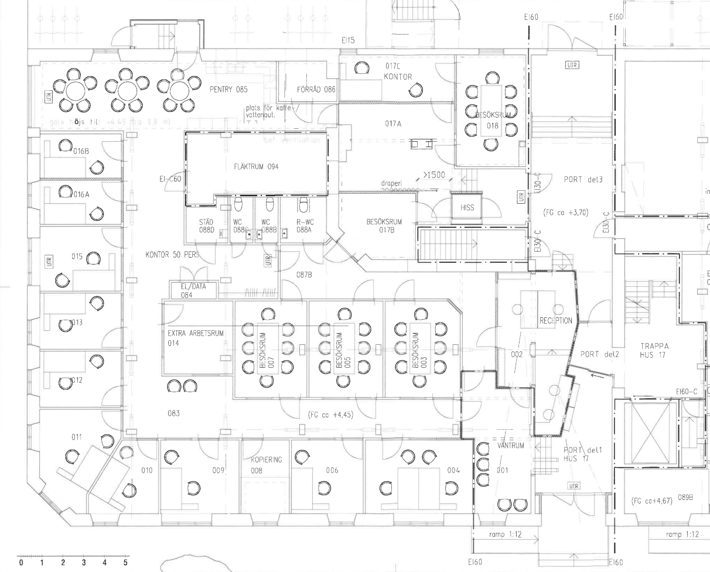
Bredgatan 17, norra delen
Våning 0
Trapphus
Ingång

Slide 11
Myndigheten
Samtliga verksamheter
Hela plan 3 samt plan 4, södra delen,
Bredgatan 19.
Notes:
Liknande upplägg som idag. 67 medarbetare (Familjebehandlingen) flyttar från plan 4. Förslaget innebär att cirka 69 personer flyttar in. Det vill säga 38 medarbetare från UU vuxen och 31 medarbetare från Mottagning och Jour (= 69 medarbetare).

Slide 12
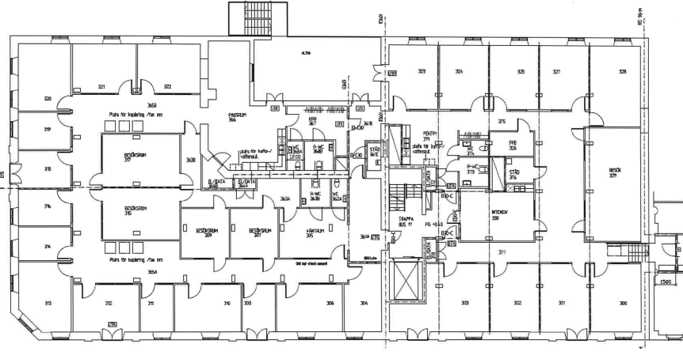
Bredgatan 17, norra delen
Våning 3
Trapphus
Notes:
Säkerhet: Uppdelning av besöksrummen i riskklasser. 1, 2 och 3.

Slide 13
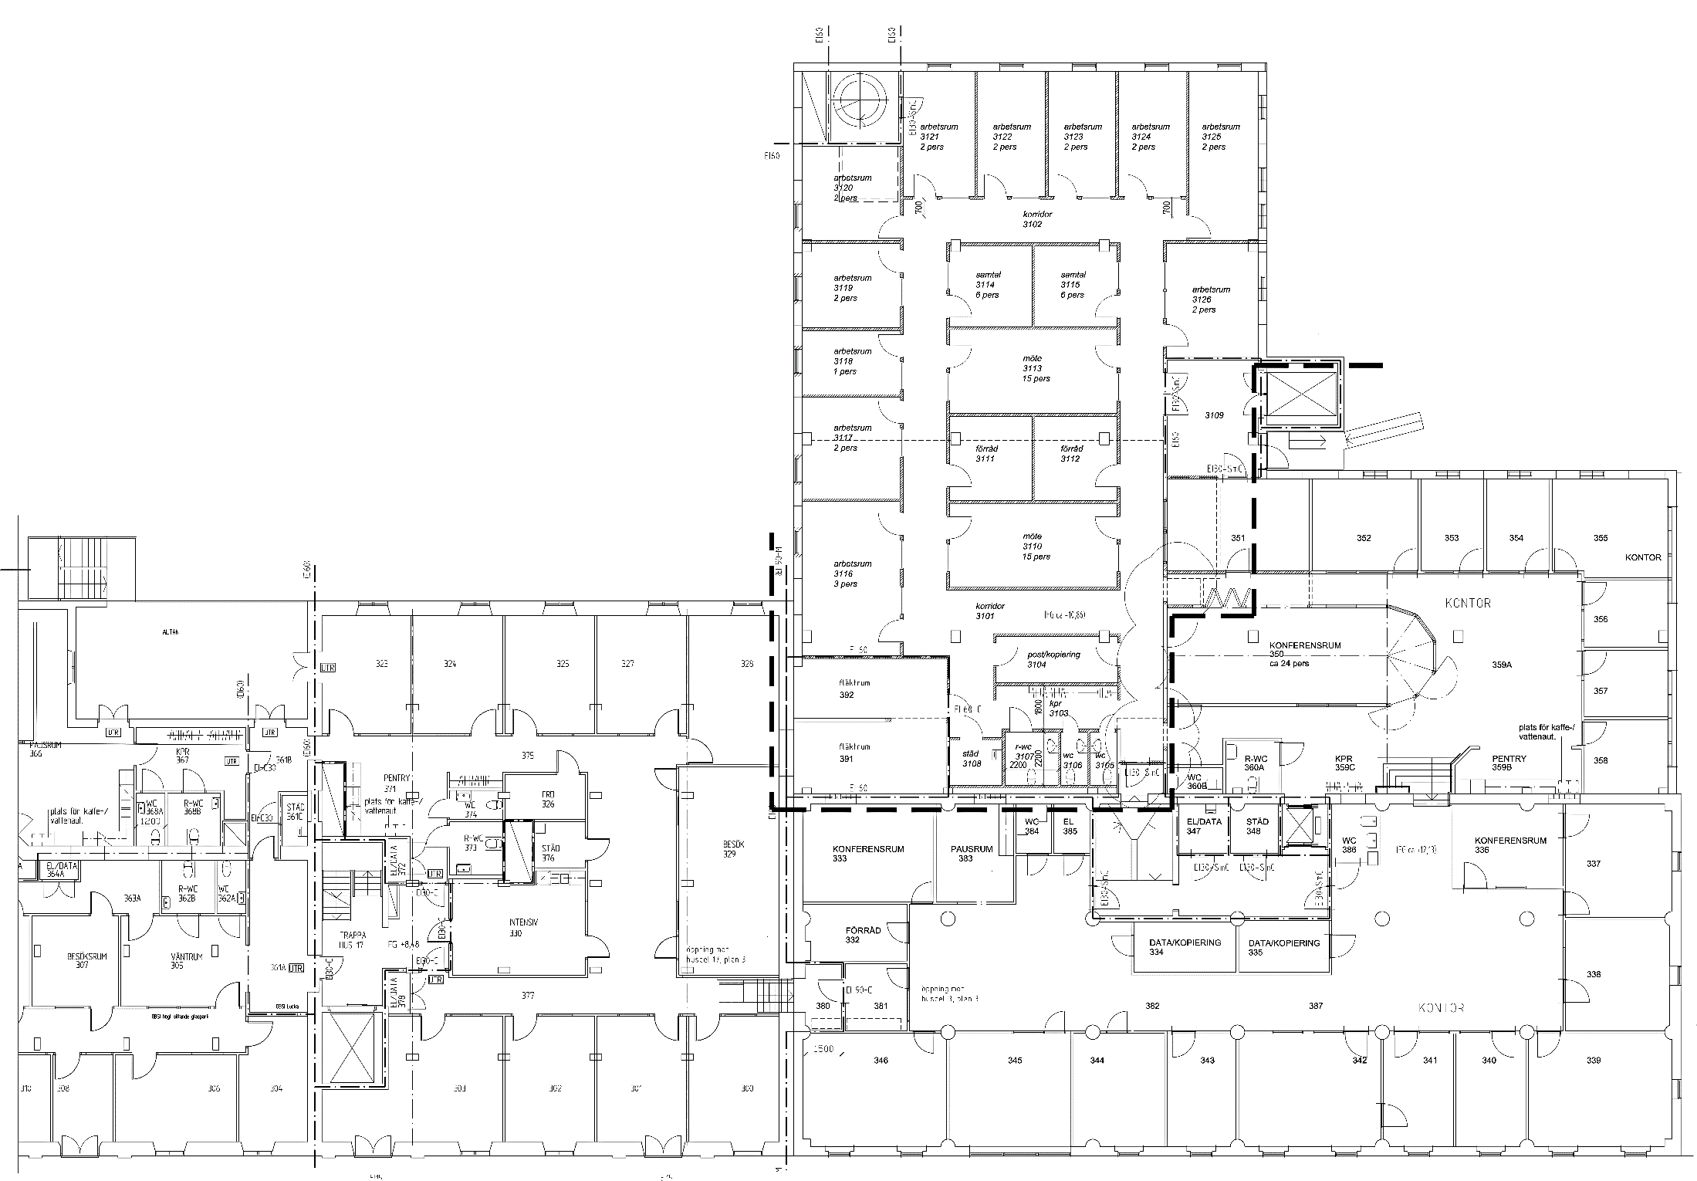
Bredgatan 19, södra delen
Våning 3
Trapphus
Notes:
Fördelar: Samlar verksamheten.
Sitter i stort sätt oförändrat.
Behåller besöksrummen tills vi har alternativ.

Slide 14
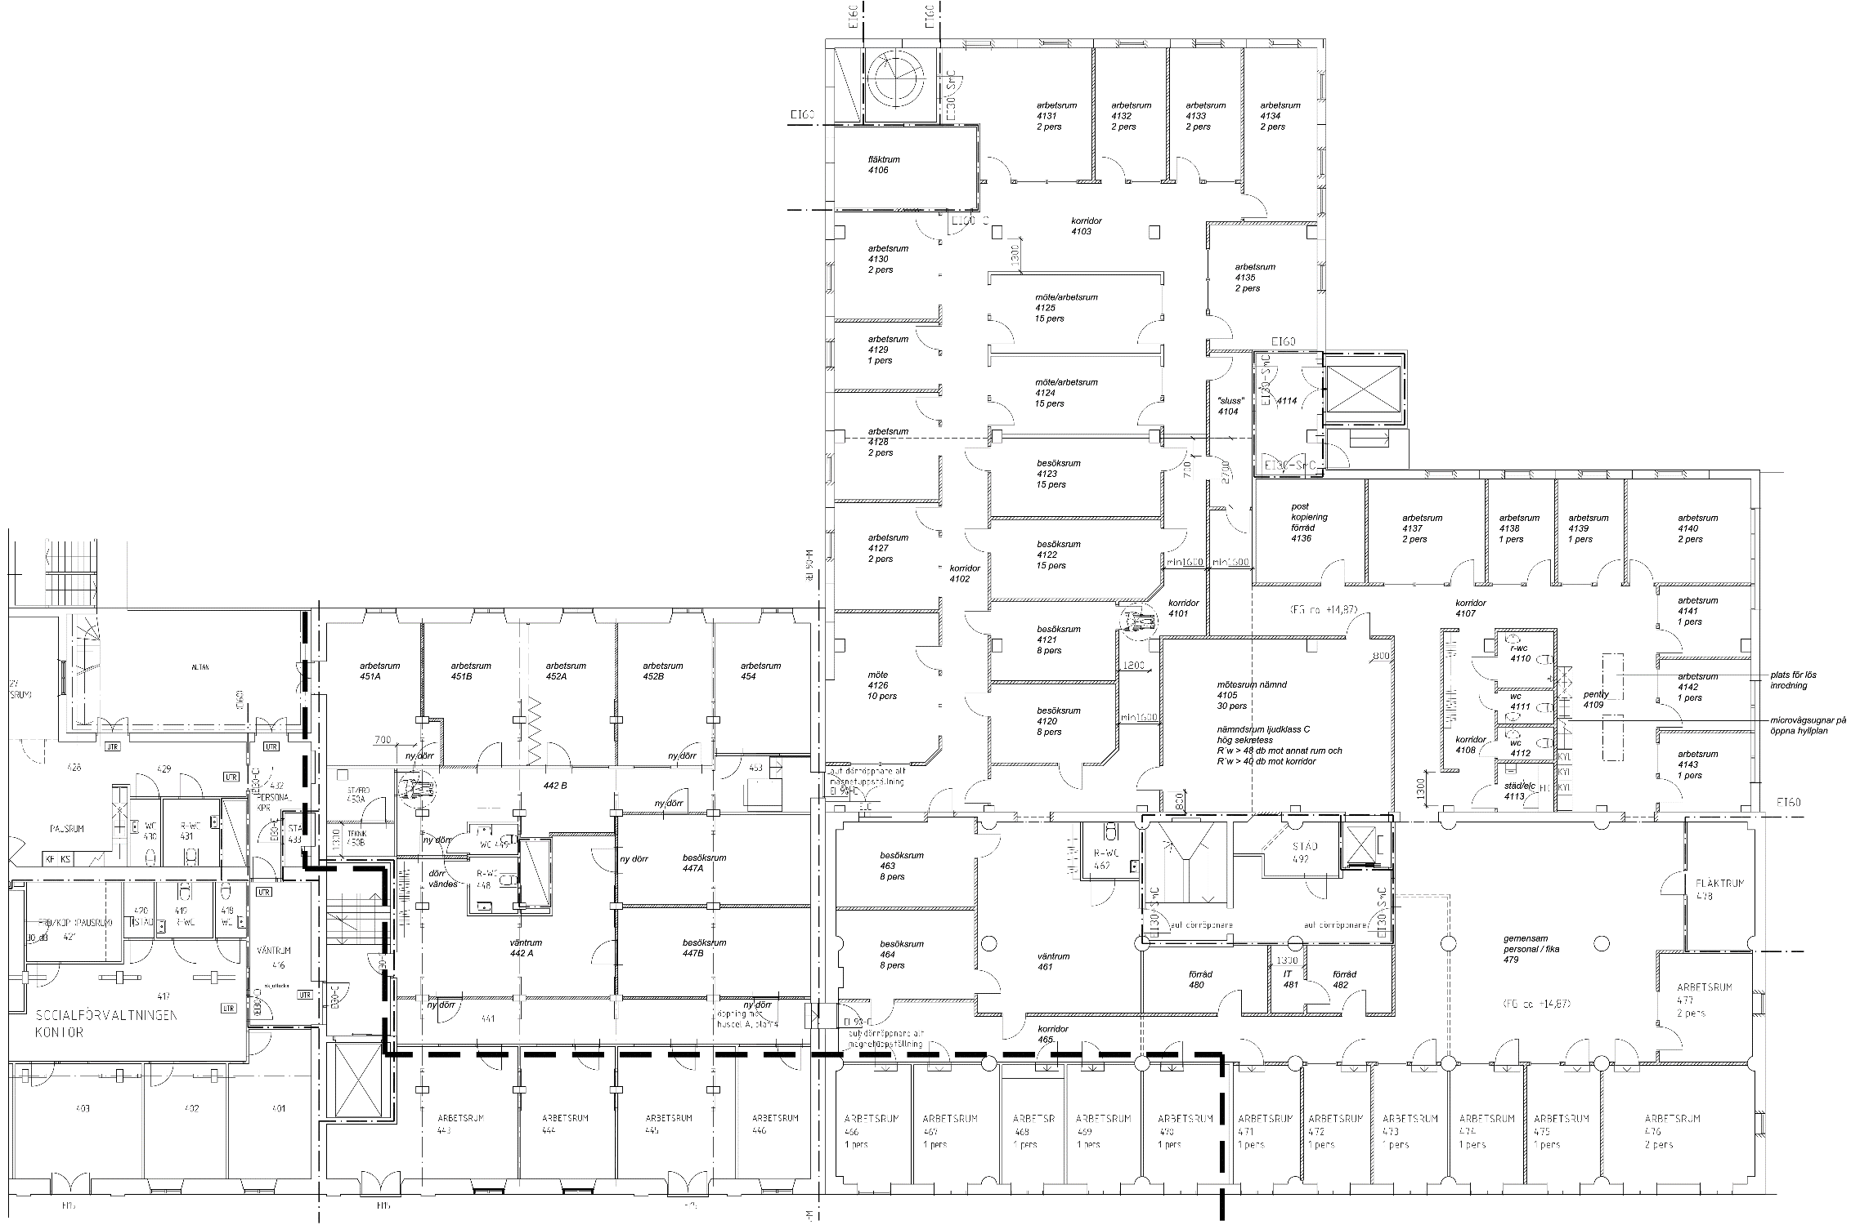
Bredgatan 19, södra delen
Våning 4
Trapphus

Slide 15
Ledning, Stödfunktioner och Stab
Stab och stödfunktioner
Flyttar till plan 2, Norra och södra delarna, Bredgatan 17-19 (ej nuvarande vuxens lokaler)
Fastighet och Säkerhet
Sitter kvar i källarplan
Notes:
Någonstans mellan 60-100 personer. 45-75 undantaget Fastighet och Säkerhet. Fördelar: Ledning och Stab mitt i huset – närmare till verksamheten.
Inga besöks- eller väntrum i samma plan som administrativ verksamhet.
Fler mötesrum
Kassaskåp – kanske inte behöver flytta säkerhetsskåpen från plan 4 och 5.
Relativt enkelt att skapa öppna planlösningar.
Samla alla stödfunktioner ger effektivare flöden och kommunikationsvägar.

Slide 16
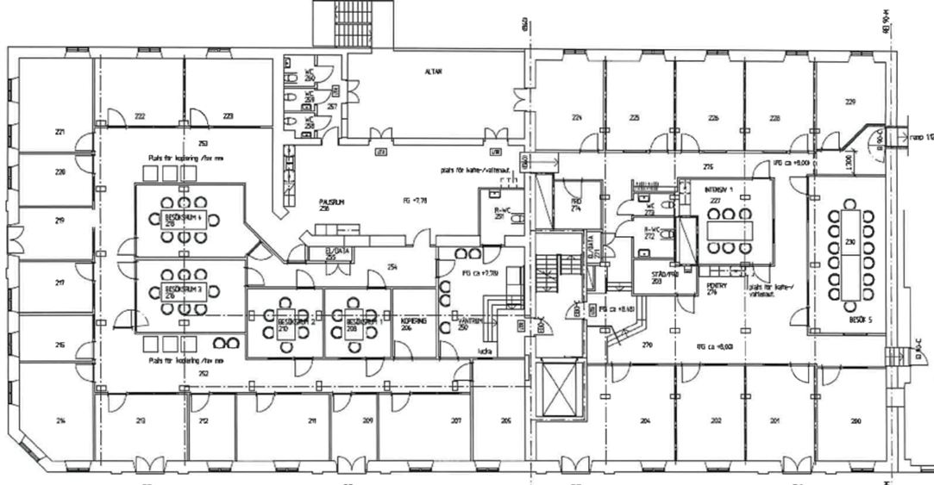
Bredgatan 17, norra delen
Våning 2
Trapphus

Slide 17
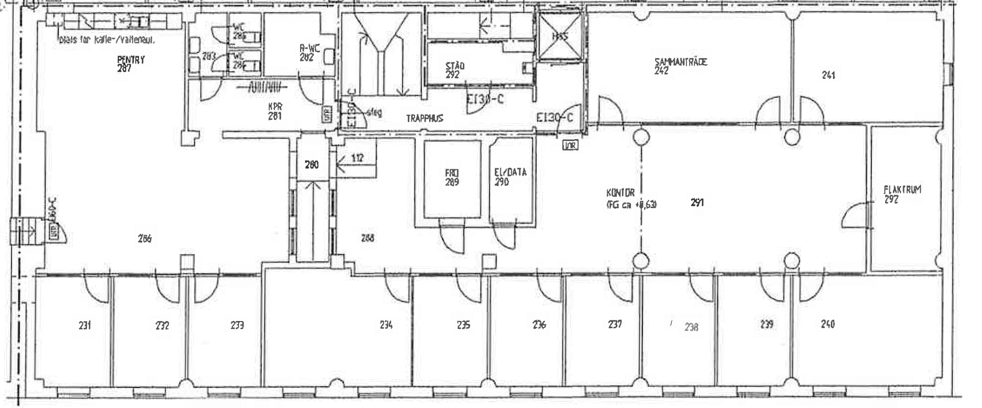
Bredgatan 19, södra delen
Våning 2
Trapphus

